Slide 1

金融街·天津置业·产成品大宗销售项目推介书
2024年1月

Slide 2

资产总表
序号 | 项目名称 | 产品/业态 | 面积 | 单位 | 价格 | 备注
7 | 东丽湖·逸湖A地块商业 | 整栋商业 | 5990.8 | 平方米 | 0.9亿元 | 共52套资产包整售

Slide 3
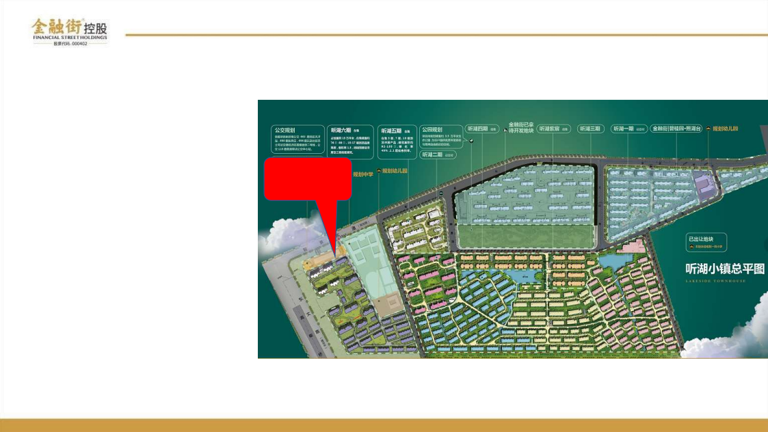





东丽湖·逸湖A地块商业
项目总述
● 逸湖A地块商业， 区域内稀缺5层商 业，位于听湖小镇项目西南侧
● 商业建筑面积：7700㎡（可售面积 5990.8 ㎡ ）
● 地块四至：东至丽泽路，南至无名道 路，西至东文路，北至智景东道
● 商业要求：需合建菜市场、社区服务 站、综合商业与服务。
● 商业规划：整体五层 ，一层规划菜 市场
● 商业定位：社区区域配套
● 竣工时间：2022年7月
● 辐射人群：本项目共3080户，华侨 城中学，幼儿园， 国家电网，周边住 区： 中建玖棠府、天骥筑璟
逸湖D地块商业
逸湖A地块商 业（本项目）
五期5、6号楼配建
三
一期
配建售楼处
六期配
建
二期 配建三

Slide 4
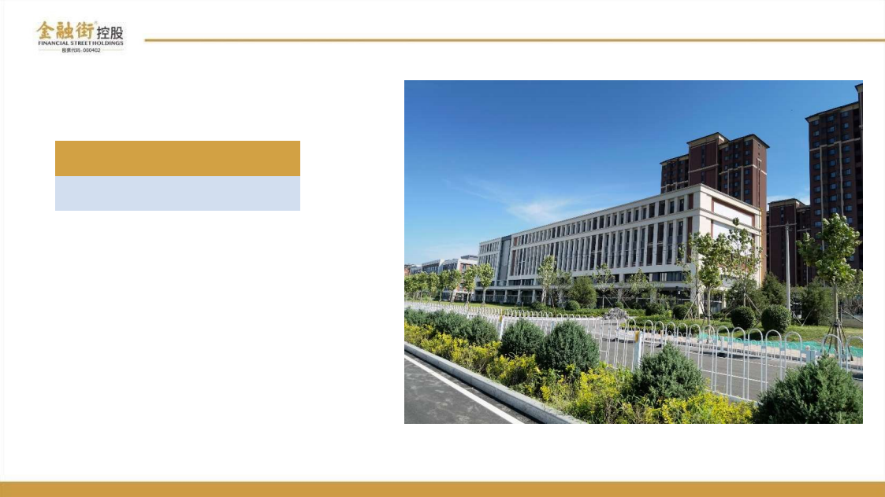
□ 推荐产品·独栋商业销售（资产交易 ）
位置 | 建筑面积（㎡）
逸湖A地块商业 | 5990.8

Slide 5

以上可售资源仅为资料参考， 最终以现场销控为准。

